Slide 1


CN 在石油贸易预测中的应用
(Paper:estimating potential trade links in the international crude oil trade:A link prediction approach)
--------王杰

Slide 2

数据来源：联合国的2000年~2013年的国际石油贸易数据。(去除掉重复数 据)
方法：
1：定义评估指标，CN(common neighbor)
2：将数据link划分为90%的训练边集和10%的测试边集
3：计算图中的测试边集和未知边集(即原图中不存在的边)的CN score
4：用得到的CN socre来从大到小的排列测试边集和未知边集
5：根据4的结果来评估选定指标在石油贸易拓扑图中进行预测的精确度

Slide 3
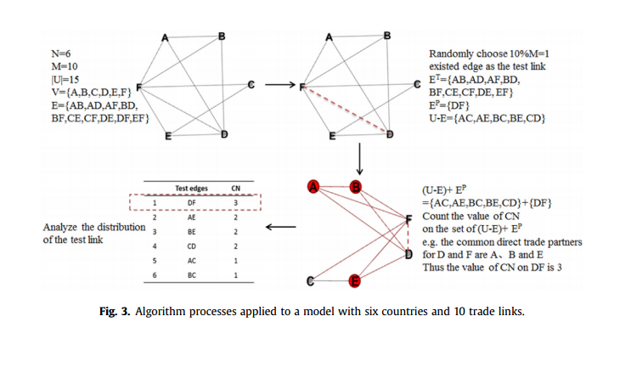

Slide 4
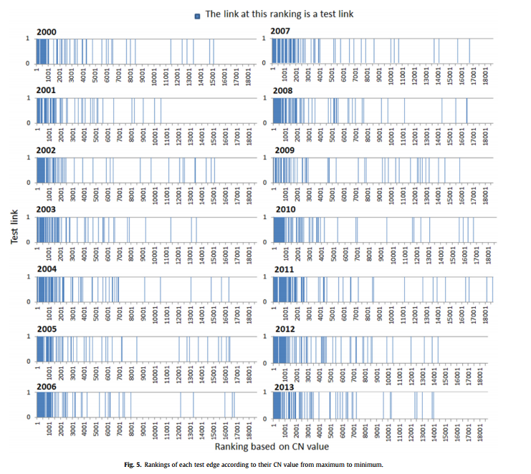

Slide 5
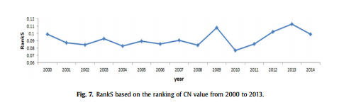
Index validation:
使用公式(3)进行可以得到：从2000年到2013年的rands均在0.1到0.16之间，对比中国航空所得到的0.18，我们认为这个值是可靠有效的。

Slide 6
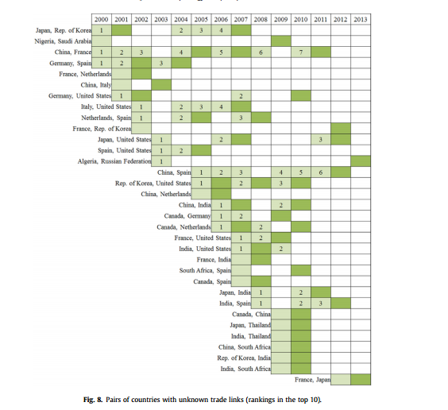
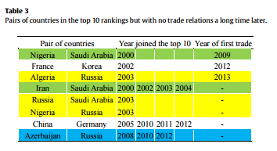
Comparision of potential with real trade links
第一类:
预测特别符合，在第一次进入预测前10的第二年就进行了石油贸易。
第二类：
符合，在五次进入预测前十以内进行了石油贸易。
第三类：
不符合，在五次以上预测前十后才进行了石油贸易或者在2013年以前没有进行石油贸易的。
(此类划分体现的单纯使用CN与实际情况的不同之处)

Slide 7
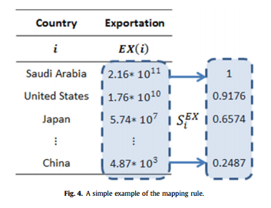
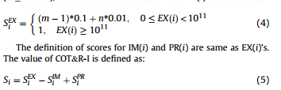
The division of crude oil trade roles
For every i in country, EX(i) represents the direct importation for the country i (the unit is kg);
IM(i) represents the direct exportation for the country i (the unit is kg);
PR(i) represents the crude oil proved reserves for the country i (the unit is billion barrels).
If EX(i) can be represented as n*10^m, where m is the integer that represents the order of magnitude , and n is the real coefficient, then the score of the sub-index EX(i) is defined as:

Slide 8
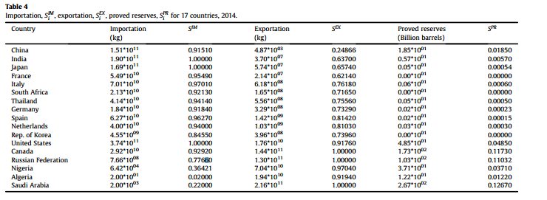
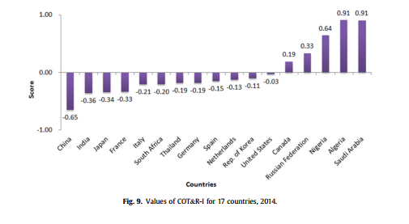
The division of crude oil trade roles

Slide 9
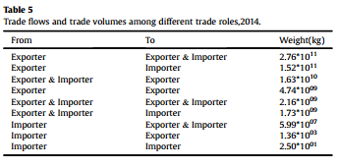
The division of crude oil trade roles

